Slide 1

Komunitní energetika a sdílení elektřiny
ZÁVĚREČNÉ SHRNUTÍ, RADY & DOPORUČENÍ
Jan Bakule & Ondřej Pašek, Třebívlice, 16.11.2023

Slide 2

Obsah tohoto bloku
Hlavní milníky KE 2023-2024
Kde hledat další pomoc?
Online nástroj pro města a obce
Seznam užitečných odkazů

Slide 3
Hlavní milníky KE 2023-2024
Schválení lex OZE II
Vznik EDC
Dotace na pilotní projekty ES
Oficiální vznik prvních komunit
Prováděcí legislativa
Počátek sdílení elektřiny v ČR
Spuštění dotací z KOMUNERG
Jednání o lex OZE III
Rozvoj KE za účasti měst a obcí

Slide 4







Kde hledat další pomoc?

Slide 5
O Unii komunitní energetiky

Slide 6
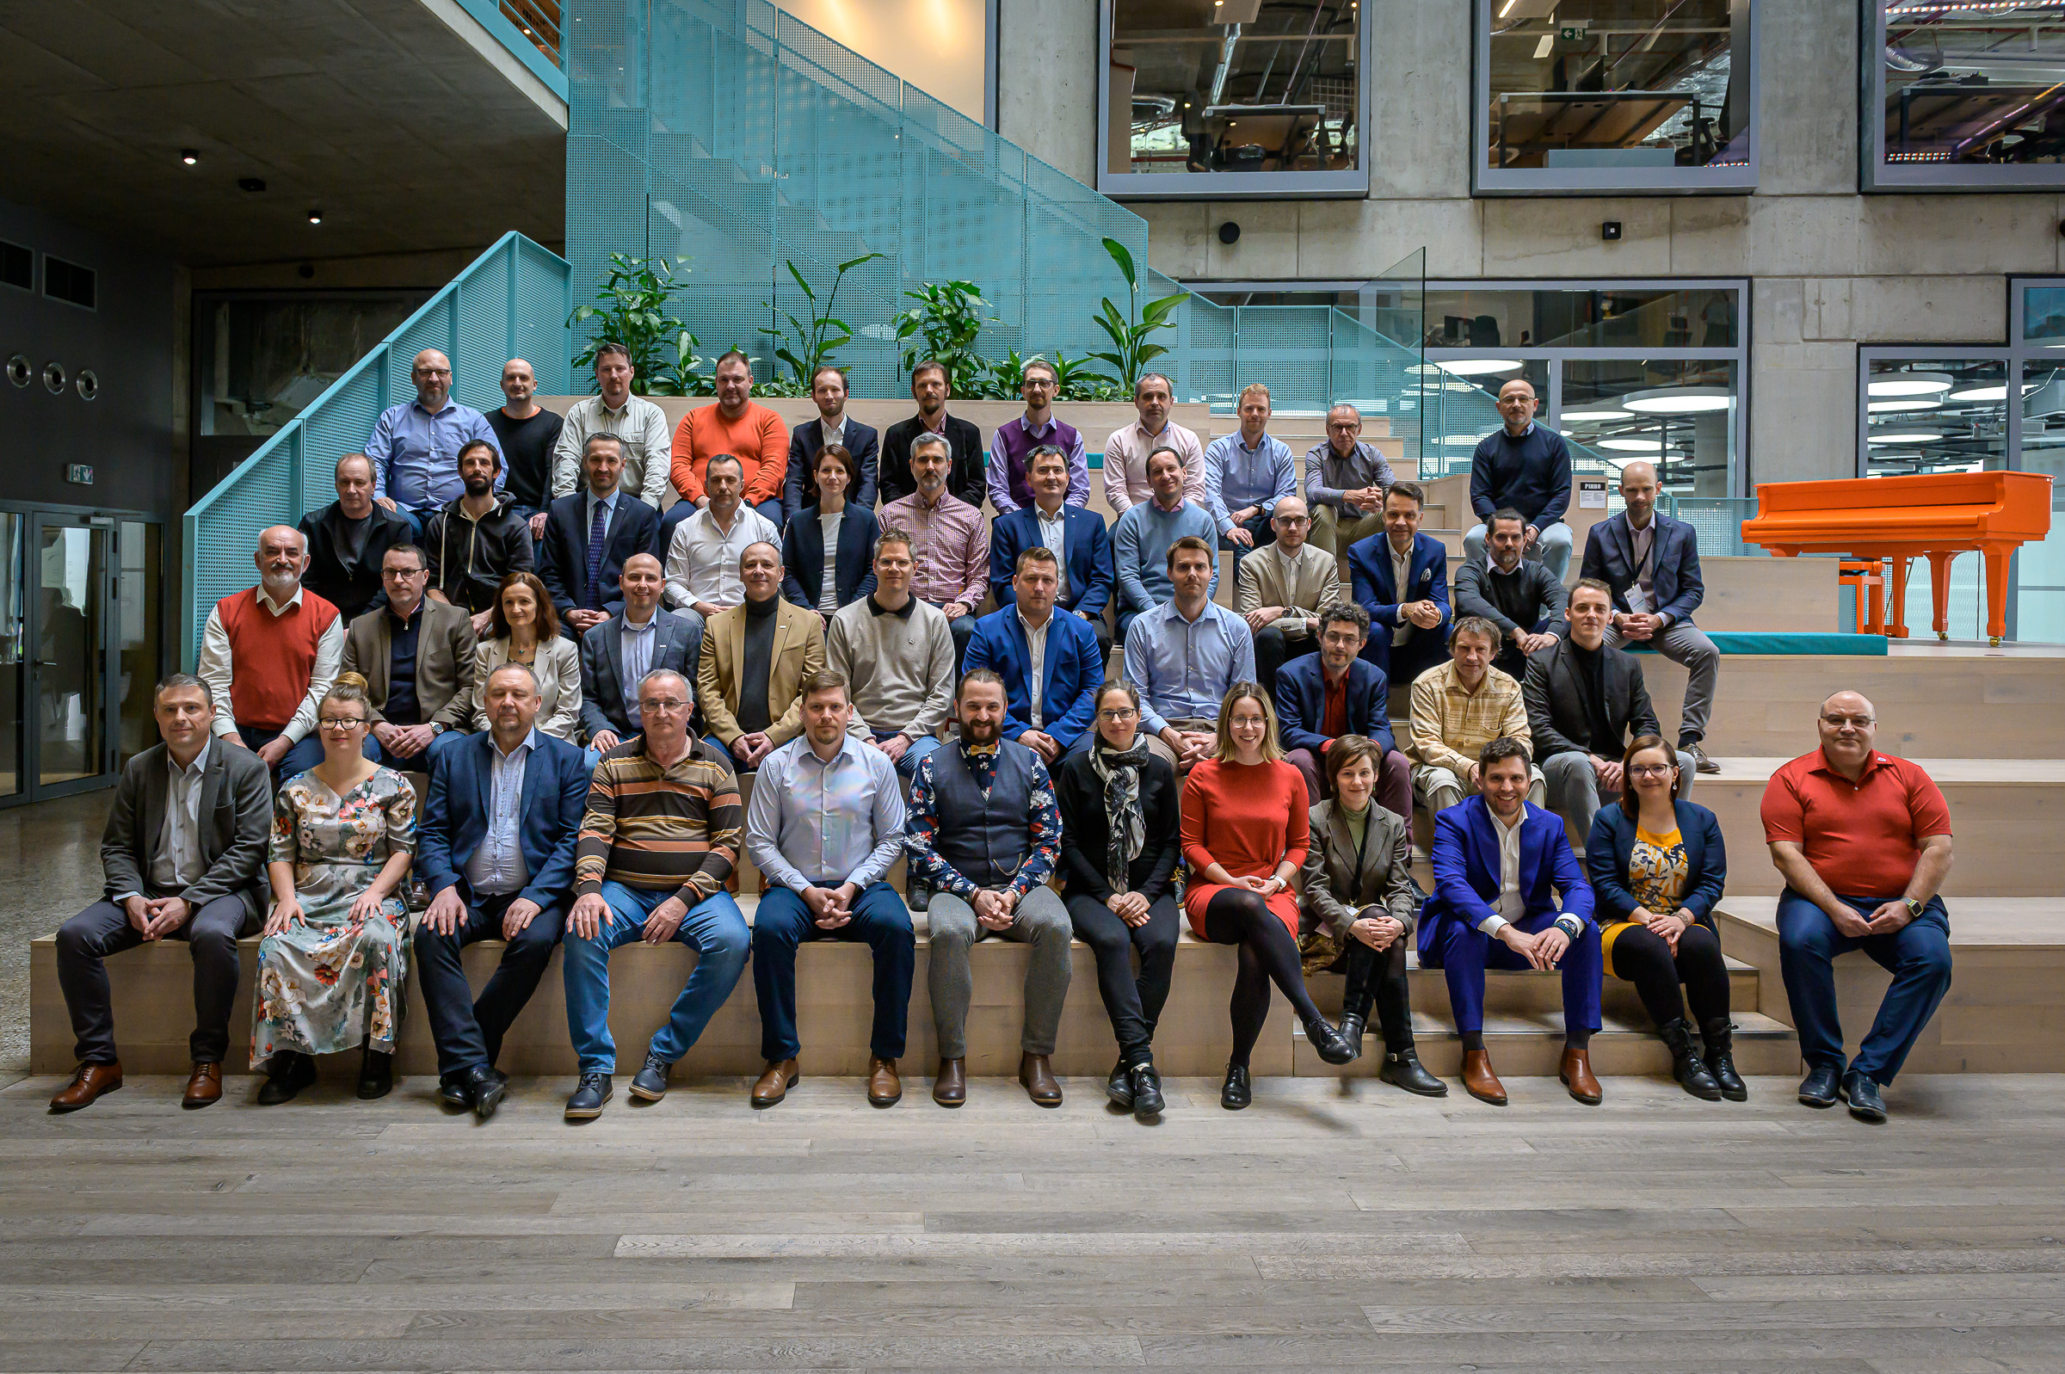

Slide 7
Unie již více než 70 členů
2 krajská města – Liberec a Hradec Králové
Enerkomy a MAS
Energetické centrum Ústeckého kraje
Moravskoslezské energetické centrum
Developeři – AD, NOHO, Urbanity
Nadace Via
Obce Modlany, Prosetín, Soběhrdy, Kurdějov, Trojanovice, Černovice…
Asociace a sdružení: SČMBD, SMS ČR, NSZM, NS MAS, Solární asociace
Firmy

Slide 8

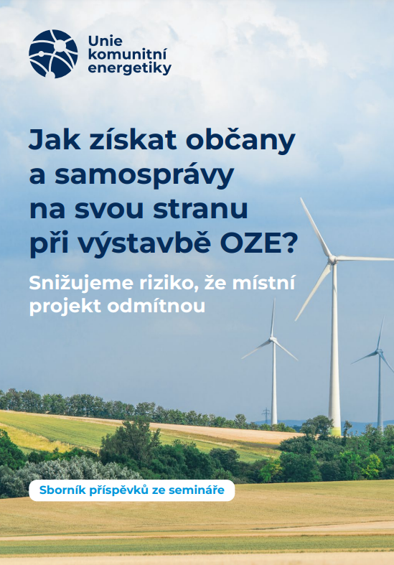

Ke stažení
Jak na solární elektrárny v obci
  bit.ly/navodprostarosty
Jak na společnou FVE u bytových domů
  bit.ly/fve-bytove-domy
Jak získat občany a samosprávy na svou stranu při výstavbě OZE
  bit.ly/nimby_sbornik

Slide 9
Další relevantní subjekty
NS MAS (jednotlivé MAS)
  Energetičtí koordinátoři MAS – MPO Efekt
  Zakládání Enerkomů – průkopníci komunitní energetiky
  Neapř. Enerkom Opavsko
SEMMO (Sdružení energetických manažerů měst a obcí)
  Realizace energeticky úsporných opatření, využití OZE
  Sdílení know-how, příkladů dobré praxe
Frank Bold Advokáti
  Komplexní právní služby související s komunální/komunitní energetikou
  Fáze plánování, přípravy, rozvoje i provozování OZE
Notes:
Enko MAS - Dotace je určena na podporu koordinační a osvětové služby v oblasti zvyšování energetické účinnosti a propagaci individuálního a národního přínosu energeticky úsporných projektů pro občany, zástupce veřejné správy a podnikatele.
Enerkomy - zapojení občanů z venkova do rozvoje komunitní energetiky

Slide 10
Další relevantní subjekty
Obec 2030
  Platforma SMS ČR – podpora udržitelné energetiky na venkově
  Zastřešuje i téma komunitní energetiky - osvěta
  Sdílí příklady dobré praxe
RESCOOP EU
  evropská federace - od roku 2013 prosazuje vizi obnovitelné, komunitní energie v EU
  téměř 2 000 energetických komunit zastupujících přes 1,25 milionu občanů
  UKEN členem
Frank Bold + Hnutí DUHA

Slide 11
Online nástroj pro obce
Má pomoci s rozvojem komunální energetiky a realizací fotovoltaické elektrárny
Analýza poskytována na míru zdarma
3 hlavní výstupy
  krokoměr projektu fotovoltaické elektrárny
  základní doporučení (technická, institucionální, ekonomická připravenost obce)
  Seznam užitečných odkazů
Možnost bezplatné online konzultace s advokátem
odkaz na úvodní stránku

Slide 12
Seznam užitečných odkazů
Studie Frank Bold o komunitní energetice v praxi: 7 doporučení ze 7 zemí EU (odkaz)
Studie potenciálu komunitní energetiky v obcích a bytových domech ČR (odkaz)
Jihomoravský ekolist - komunitní energetika (odkaz)
Obecní obnovitelné zdroje energie - přehled českých projektů (odkaz)
Komunitní energetika - praktický průvodce (odkaz)
Jak na solární elektrárny v obci (odkaz)

Slide 13

Děkujeme za pozornost
Mgr. Jan Bakule, jan.bakule@frankbold.org, 778 764 647
Mgr. Ondřej Pašek, ondrej.pasek@uken.cz, 608 381 602
www.uken.cz

